Slide 1
алалия

Slide 2
Определение, терминология

Slide 3
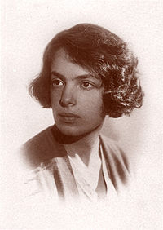
Левина Р.Е., Опыт изучения неговорящих детей (алаликов), М., 1951.
Алалия (от греч. а — отрицательная частица и laliá— речь), отсутствие или ограничение речи у детей вследствие недоразвития или поражения речевых зон больших полушарий коры головного мозга.

Slide 4
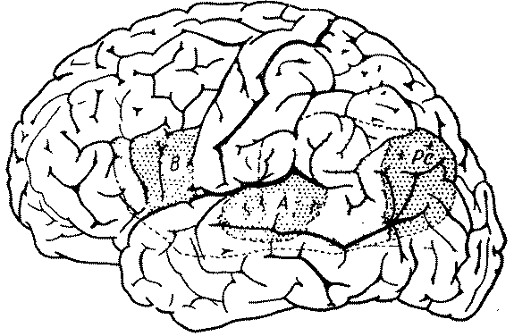
Алалия
отсутствие или недоразвитие речи вследствие органического поражения речевых зон коры головного мозга во внутриутробном
или раннем периоде развития ребенка.
Речевые зоны коры (по Дежерину): А — зона Вернике; В — зона Брока; Pc — зона зрительных образов слова

Slide 5
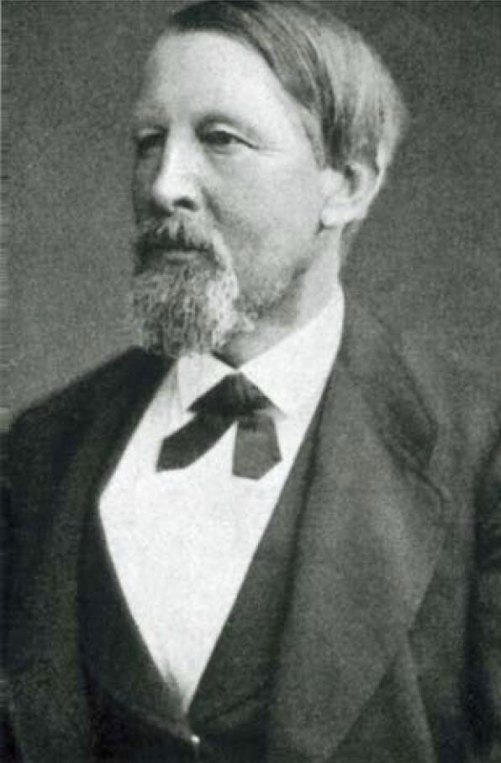
Понятие термин «алалия» исторически формировалось длительное время.
Р. Шультесс,
И. Франк,
А. Куссмауль рассматривали алалию как расстройство артикуляции.

Slide 6
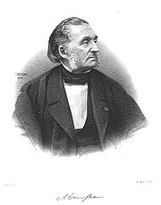
Арман Труссо, предложивший термин афазия,
а вслед за ним и Р. Коэн чётко не различали понятия алалия и афазия.
Арман Труссо (1801-1867)

Slide 7

И только с 1930 годов в отечественной логопедии эти понятия были разведены:
алалия – недоразвитие речи,
а афазия – утрата.
В настоящее время это разграничение признаётся большинством исследователей.

Slide 8
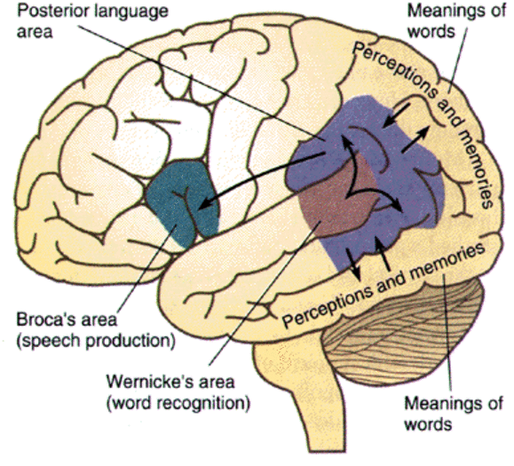
Для обозначения алалии применяется очень большое количество терминов, что отражает разное представление о ней и большую разнородность этого расстройства.

Slide 9
Алалия
Детская афазия
Конституцио-нальная задержка речи
Нарушенное усвоение языка
Слухонемота
Недоразвитие речи
Задержка речевого развития
Врожденная афазия
Дисфазия
Афазия развития
Онтогенетическая афазия

Slide 10
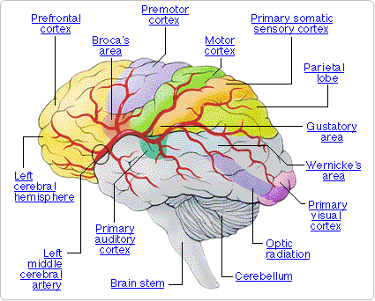
В отечественной науке для обозначения указанных форм тяжелого недоразвития речи используется термин «моторная алалия».

Slide 11
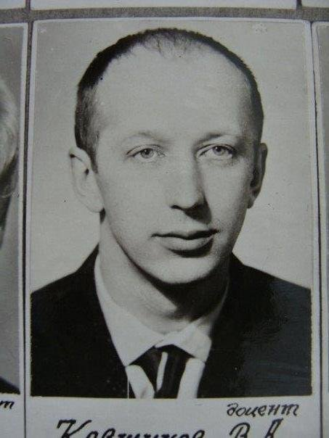
В.А. Ковшиков
предлагает обозначать данную группу нарушений термином экспрессивная алалия.

Slide 12

Другие исследователи называют алалией в целом весь симптом общего недоразвития речи.

Slide 13
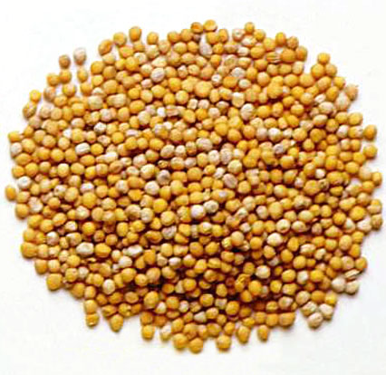
В зарубежной литературе для обозначения аномалий речевого развития, не обусловленных нарушением интеллекта, иннервации мышц речевого аппарата и слуха, также используются разные обозначения.
Эти расстройства в отличие от речевых дефектов, вызванных моторными нарушениями, обозначают как языковые: языковая неспособность, дисфазия развития, детская афазия, врожденная афазия.

Slide 14

Алалия относится к разряду органических речевых нарушений центрального характера.
В настоящее время термином “алалия” принято обозначать тяжелое нарушение речи, обусловленное недоразвитием или поражением речевых областей в левом доминантном полушарии головного мозга, наступившее еще до формирования речи, т. е. до 1-2 лет жизни ребенка.

Slide 15

Алалия характеризуется полным или частичным отсутствием речи, несмотря на сохранность периферического слуха, а также интеллекта.

Slide 16

Алалия представляет собой сложное расстройство и характеризуется целым комплексом взаимосвязанных между собой дефектов.

Slide 17

Распространенность
Научно обоснованных статистических сведений о распространенности алалии нет. Имеются данные о том, что среди детей дошкольного возраста алалия встречается примерно у 1%, а среди детей школьного возраста у 0,6-0,2%. В среднем можно считать, что алалия встречается у 0,1% населения. Авторы подчеркивают, что у мальчиков это нарушение речи встречается в 2 раза чаще, чем у девочек.

Slide 18
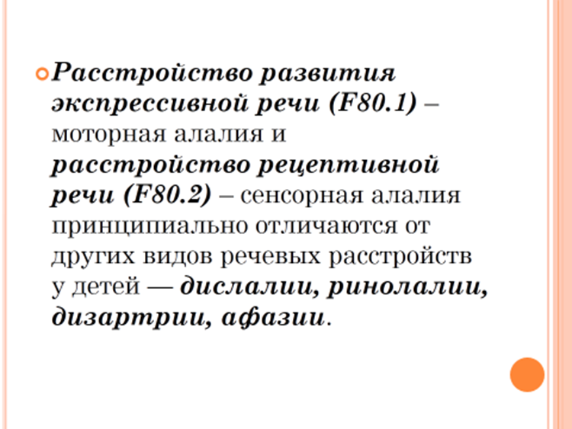
Классификация алалии

Slide 19

Этиология моторной алалии
Причиной моторной алалии являются повреждения речевых зон коры головного мозга у детей в дородовой, родовой и ранний послеродовой период.

Slide 20
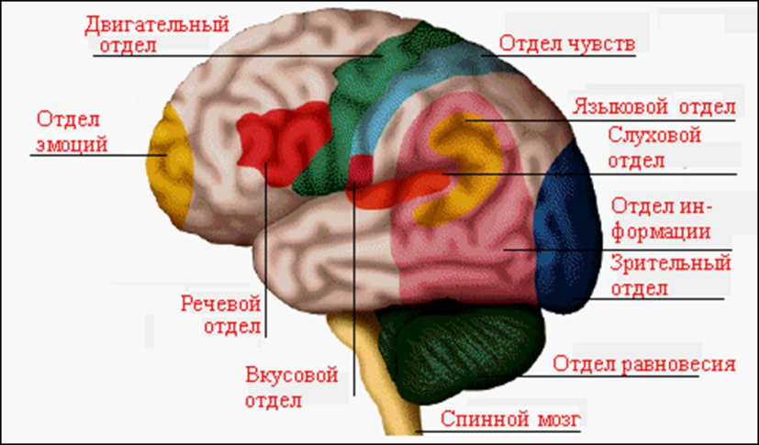
Б.М. Гриншпун (1979)
«Моторная алалия - системное недоразвитие экспрессивной речи центрального органического характера, обусловленное несформированностью языковых операций процесса порождения речевых высказываний при относительной сохранности смысловых и сенсомоторных операций».

Slide 21
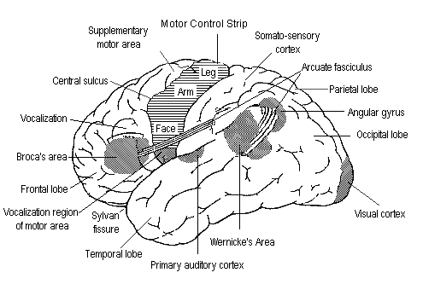
Моторной алалией называется тяжелое недоразвитие экспрессивной речи, вызванное органическим поражением высших уровней (языкового и гностико-праксического) речевой функциональной системы.

Slide 22
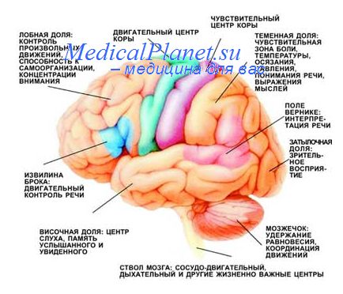
К моторной алалии относят расстройства, выражающиеся в нарушении языковых систем вследствие поражения речевых зон коры головного мозга, которые возникают у ребенка в период до развития речи.

Slide 23

Структура нарушения:
специфическое тяжелое недоразвитие речи;
своеобразные особенности формирования у детей сложных двигательных действий;
общие для всех видов аномального развития и специфические закономерности формирования психической деятельности.

Slide 24
Моторную (экспрессивную) алалию следует отличать от сенсорной (импрессивной, рецептивной) алалии, которая в чистом виде встречается значительно реже и считается менее изученной. Поэтому её своевременное распознавание и дифференциальный диагноз могут быть достаточно трудны.

Slide 25
Этиология сенсорной алалии
Причиной сенсорной алалии являются повреждения височной доли коры доминантного полушария головного мозга у детей в дородовой, родовой и ранний послеродовой период.

Slide 26
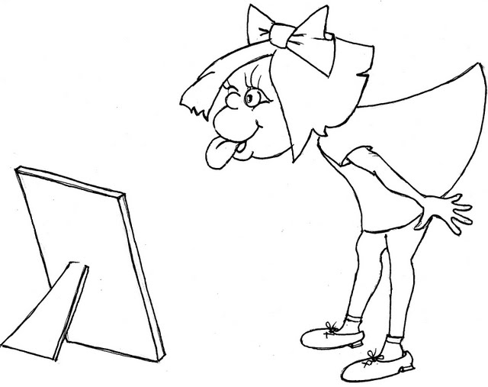
Главным различием форм алалии является то, что при рецептивной алалии снижается понимание речи, обращенной к ребенку, в то время как при экспрессивной алалии оно сохраняется на нормальном уровне.

Slide 27
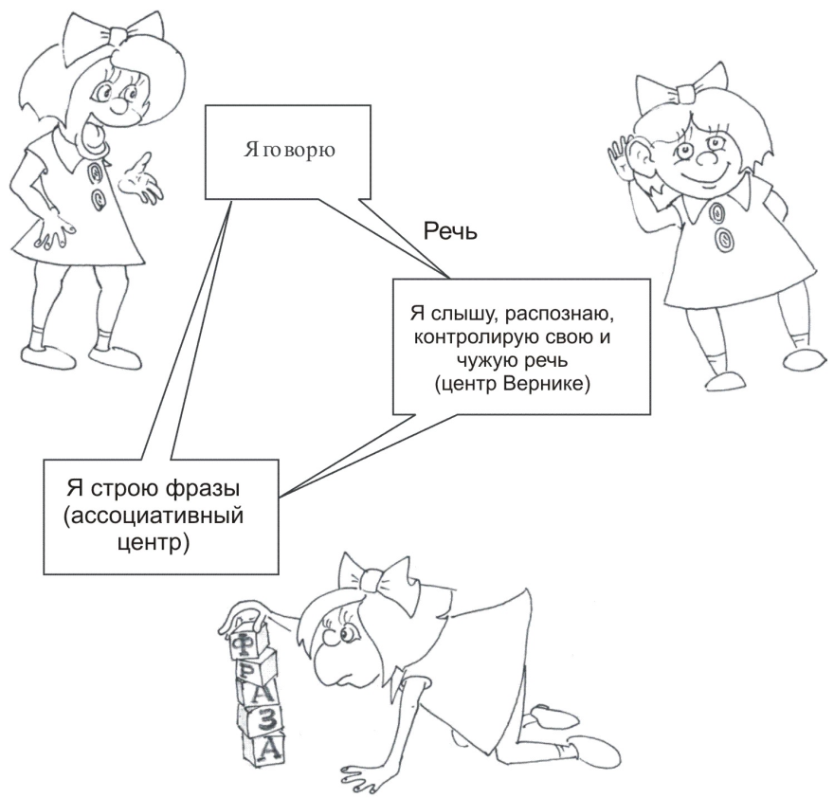
В пользу рецептивной алалии говорят следующие признаки:
сохранное восприятие речи на перцептивном уровне;
при наличии знаний о действительности в целом соответствующее возрасту понимание речи, причём понимание возможно без опоры на зрительное восприятие артикуляции;
хорошее слуховое внимание; отсутствие эхолалий;
в некоторых случаях невозможность повторения (дети с импрессивной алалией, как правило, многое повторяют, но не понимают повторённого);
стремление к языковой (вербальной и невербальной) коммуникации.

Slide 28
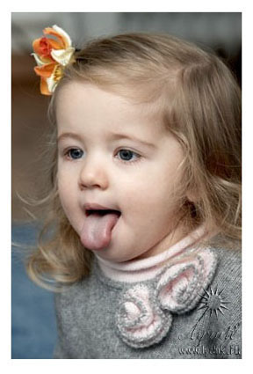
как компенсаторные средства широко используется мимико-жестикуляторная речь, мелодика, звукоподражание, «звуковые жесты»;
гораздо лучше, чем у сравниваемой группы, динамика в усвоении языка при спонтанном и направленном формировании;
отсутствуют видимые знаки повреждения нервной системы или же проявляется минимальная рассеянная симптоматика, но часты разного характера и разной степени выраженности нарушения психомоторики;
е столь значительны по сравнению со страдающими импрессивной алалией нарушения психических процессов и личностных свойств, главным образом в сфере интеллекта

Slide 29
Симптоматика сенсорной алалии
Нарушение работы речеслухового анализатора
Недостаточность акустико-гностических процессов
Недостаточность анализа и синтеза звуковых сигналов
Недоразвитие слуховых дифференцировок в воспринимающем механизме речи
Не формируется фонематическое восприятие
Не диффиренцируются фонемы
Не сформирована связь между звуковым образом, словом и обозначаемым им предметом/действием
Ребенок слышит, но не понимает обращенную речь
Тяжелое недоразвитие импрессивной и экспрессивной речи

Slide 30
Сравнительная характеристика экспрессивной (моторной) и импрессивной (сенсорной) алалии
Дифференциальные критерии | Моторная алалия | Сенсорная алалия
Восприятие речи | Сохранно на перцептивном уровне | Грубо нарушено
Понимание речи | Соответствует возрасту, возможно без опоры на зрительное восприятие | Нарушено, может незначительно улучшаться при зрительном восприятии артикуляции говорящего
Слуховое внимание | Сохранно | Нарушено
Эхолалии | Отсутствуют | Присутствуют
Повторение | Затрудняются повторить слово, фразу | Повторяют, не понимая смысла проговоренного слова
Коммуникация | Отмечается стремление к языковой коммуникации (вербальной и невербальной) | Нежелание и невозможность вступать в общение
Мимико-жестикуляторная речь | Активное использование жестов, выразительная мимика | Отсутствие жестов и амимичность или невыразительность мимики
Наличие компенсаторных средств | Как компенсаторные средства выступают: мелодика, звукоподражание, «звуковые жесты» | Отсутствие компенсаторных средств
Динамика улучшения речи | Отмечается динамика в овладении речью при её спонтанном и направленном формировании | Крайне низкий темп при направленном формировании

Slide 31
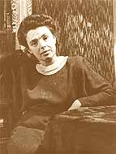
В изучение проблемы алалии большой вклад внесли Р. Гутцман, А. Либман, М.Е. Хватцев, Н.Н. Трауготт, В.К. Орфинская, Р.Е. Левина, Л.В. Мелехова, С.Н. Шаховская и др.

Slide 32
Направления изучения
Физиологическое Н.Н. Трауготт,
С.Н. Кайданова, В.Г. Гуровец и др.
Психологическое Р.Е. Левина,
А.К. Маркова, О.Н. Усанова,
Г.И. Жаренкова и др.
Лингвистическое В.К. Орфинская
Клиническое С.С. Мнухин,
М.Б. Эйдинова, Е.М. Мастюкова,
Ю.А. Флоренская, А.Н. Корнев и др.
Психолингвистическое
Б.М. Гриншпун, Е.Ф. Соботович,
Р.И. Лалаева, В.К. Воробьева,
ВП. Глухов, Л.Б. Халилова, Т.В. .Туманова и др.

Slide 33
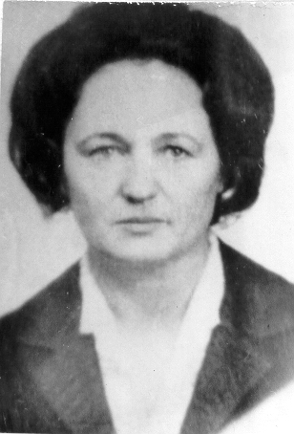
Медико-психолого-педагогическое направление
Т.Б. Филичева
Г.С. Гуменная
С.Н. Шаховская
Ю.Ф Гаркуша
Г.В. Бабина

Slide 34
Механизмы алалии

Slide 35
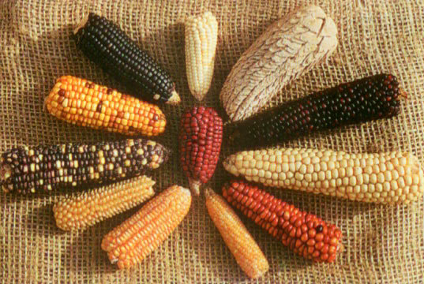
Вопрос о механизмах алалии во многом не раскрыт.
Сторонники сенсомоторного подхода связывают механизм алалии с несовершенством моторной или сенсорной сторон речи.

Slide 36
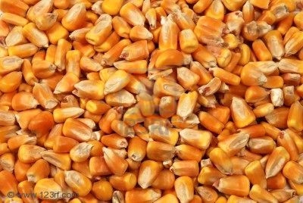
Несовершенство моторной стороны речи:
В основе нарушения экспрессивной речи у детей с алалией - поражение центрального (коркового) отдела речедвигательного анализатора, что ведет к несовершенству его работы. В частности, большая роль отводится артикуляторной апраксии, из-за которой ребенок затрудняется в производстве арткуляционных движений.

Slide 37
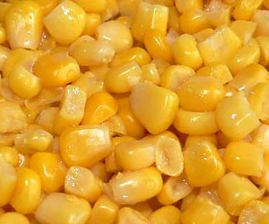
Несовершенство сенсорной стороны речи
связано с неполноценностью работы центрального отдела речеслухового анализатора, результатом чего является недостаточность фонематического восприятия, следовательно, плохое понимание речи.

Slide 38
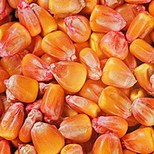
Сторонники психологического подхода
связывают механизм алалии с недостаточной сформированностью психических функций ребенка: памяти, внимания, мыслительных процессов.
Недостаточность высших психических функций и снижение психической активности может вести к грубым нарушениям формирования речи.

Slide 39
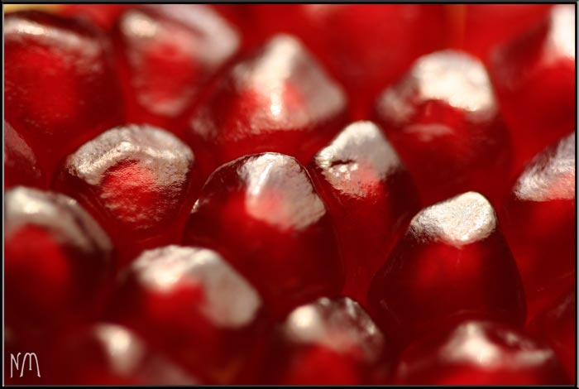
Сторонники языкового подхода
говорят о том, что алалия прежде всего языковое расстройство и ее механизм в расстройстве производства языковых операций в процессе порождения или восприятия речевого высказывания.
Нарушение затрагивает именно языковой этап порождения или восприятия речи.

Slide 40
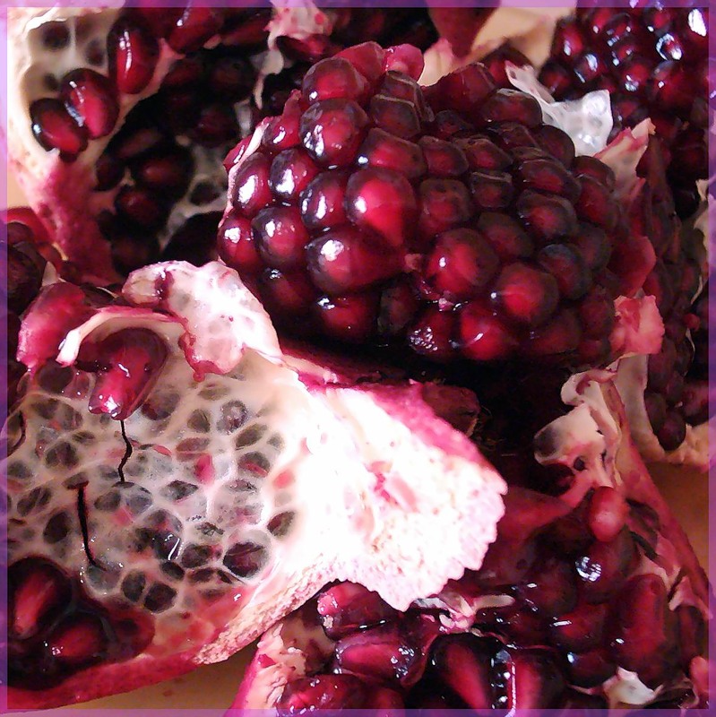
Глубокое и рано начинающееся нарушение речи ребенка не может не отражаться как на развитии всей его личности (так как вторая сигнальная система есть высший регулятор человеческого поведения), так и на развитии мышления.
“Речь человека неразрывно связана с мышлением, так как она обладает свойством отвлечения и обобщения”.

Slide 41
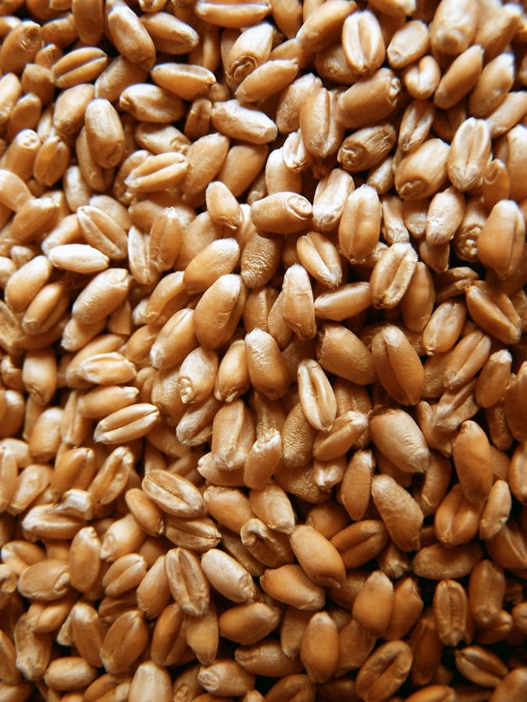
Патофизиологические механизмы алалии
При алалии происходит запаздывание созревания нервных клеток в определенных областях коры головного мозга.
Нервные клетки прекращают свое развитие, оставаясь на молодой незрелой стадии – нейробластов.

Slide 42
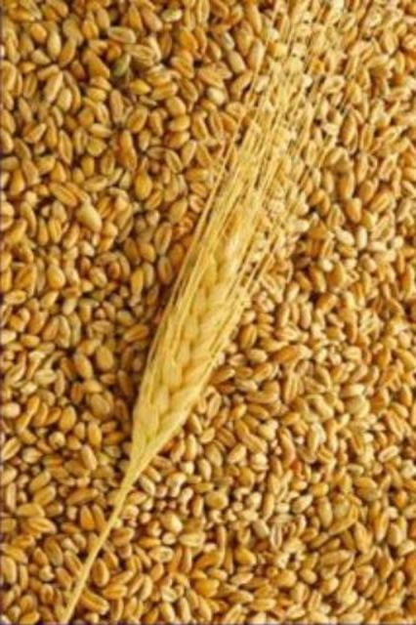
Это недоразвитие мозга может быть врожденным или рано приобретенным в доречевом периоде – органические повреждения мозга при алалии имели
место в пренатальном или раннем постнатальном периоде.

Slide 43
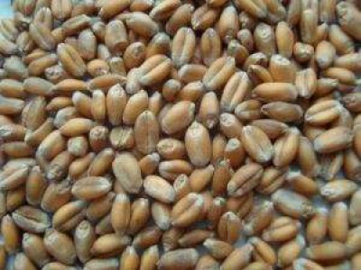
Условно доречевым периодом считаются первые три года жизни ребенка, когда идет интенсивное формирование клеток коры головного мозга и когда стаж пользования ребенком речью еще очень мал.

Slide 44
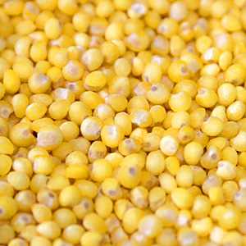
Развитие мозговых систем, наиболее важных для речевой функции, не заканчивается во внутриутробном периоде, а продолжается после рождения ребенка.

Slide 45
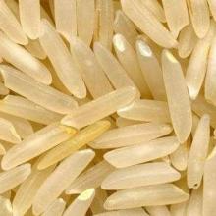
Недоразвитие мозга или его раннее поражение приводит к понижению возбудимости нервных клеток и к изменению подвижности основных нервных процессов, что влечет за собой снижение работоспособности клеток коры головного мозга.

Slide 46
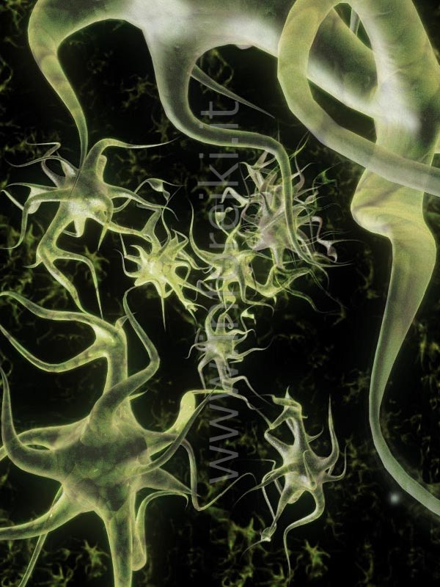
Изучение патофизиологических механизмов, лежащих в основе алалии, обнаруживает
широкую иррадиацию процессов возбуждения и торможения,
инертность основных нервных процессов,
повышенную функциональную истощаемость клеток коры головного мозга (И.К. Самойлова, 1952).

Slide 47
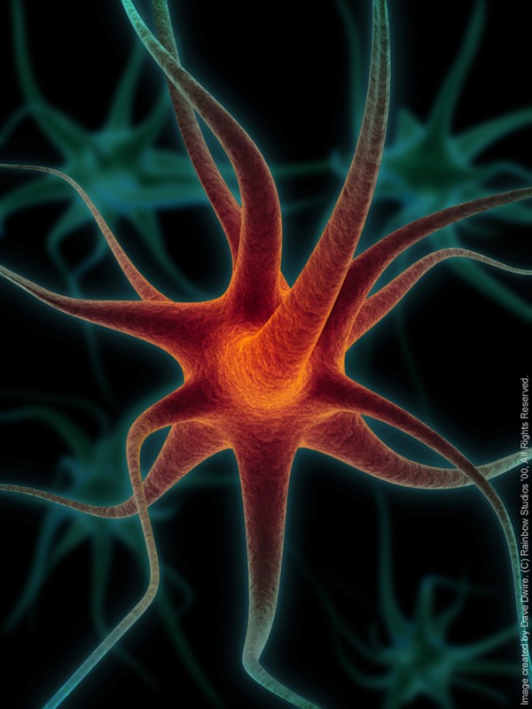
Исследователи отмечают недостаточность пространственной концентрации возбудительного и тормозного процессов в коре мозга.
Изучение электрической активности мозга у детей с алалией выявило четкие локальные изменения биопотенциалов преимущественно в височно-теменно-затылочных отделах, в лобно-височном и височном ответвлениях доминантного полушария (Л.А. Белогруд, 1971; А.Л. Линденбаум, 1971; Е.М. Мастюкова, 1972).

Slide 48
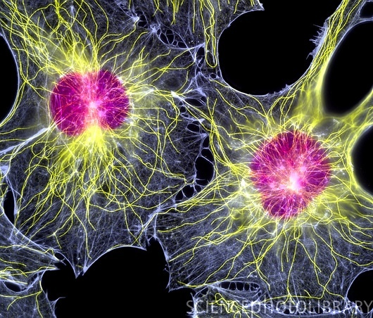
Последние исследования показывают, что при алалии имеют место не резко выраженные, но множественные повреждения коры головного мозга обоих полушарий, т.е. билатеральные поражения.

Slide 49
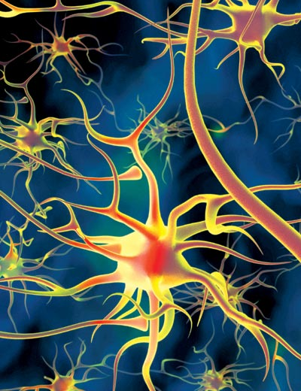
По-видимому, при односторонних повреждениях мозга речевое развитие осуществляется за счет компенсаторных возможностей здорового, нормально развивающегося и
функционирующего полушария.

Slide 50
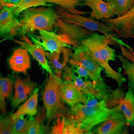
При билатеральных повреждениях компенсация становится невозможной или резко затруднительной.
Таким образом, не подтверждается ранее существовавшая точка зрения об узколокальном характере повреждения речевых зон головного мозга (коркового конца речеслухового и речедвигательного анализаторов).

Slide 51
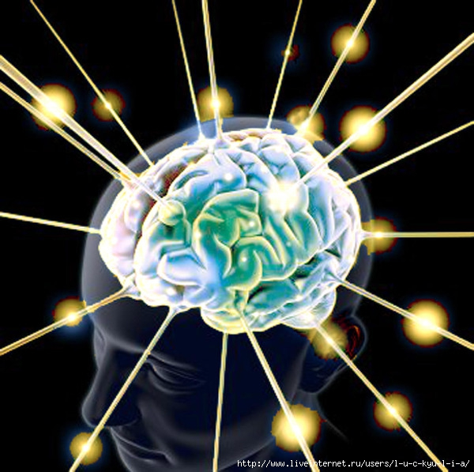
Моторная алалия является результатом органического нарушения центрального характера.
Такой нездоровый неврологический фон в сочетании с грубым отставанием в речевом развитии приводит
к снижению речевой активности,
возникновению речевого негативизма (нежелание говорить),
постепенному отставанию в психическом и интеллектуальном развитии.

Slide 52
Механизм поражения головного мозга при моторной алалии

Slide 53
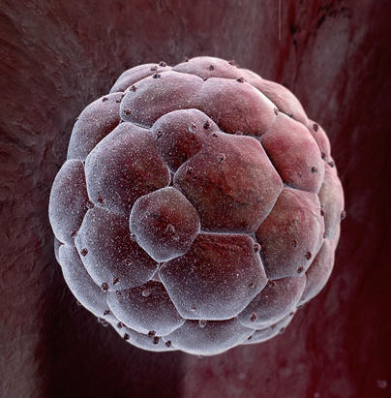
Моторная алалия – системное недоразвитие экспрессивной речи центрального органического характера, обусловленное несформированностью
языковых операций процесса порождения речевого высказывания при относительной сохранности смысловых и сенсомоторных операций.

Slide 54
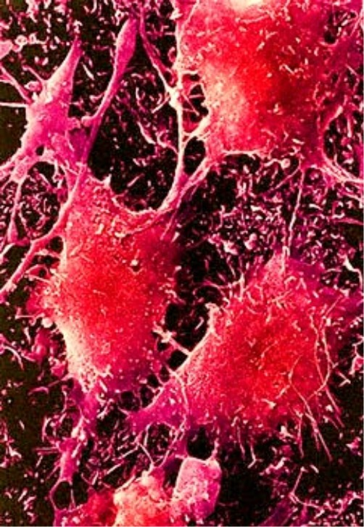
Локализация поражения головного мозга при моторной алалии изучена недостаточно. Длительное время локализацию поражения в этом случае отождествляли с локализацией поражения при моторной афазии. В соответствии с этим, были выделены афферентная и эфферентная формы моторной алалии.

Slide 55

Р.А. Белова-Давид, исследуя детей с моторной алалией, в зависимости от того, какой отдел речедвигательного анализатора пострадал, выделила
моторную афферентную и
моторную эфферентную алалию.

Slide 56
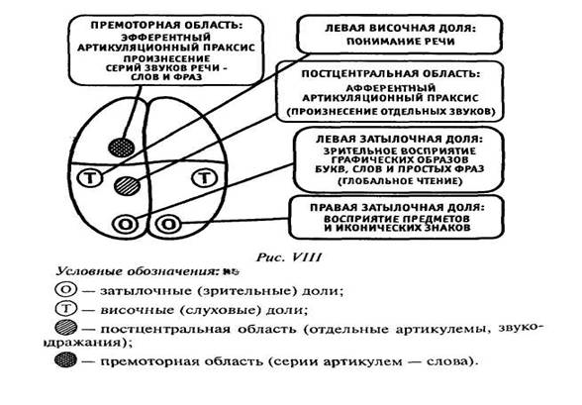
Афферентная моторная алалия
обусловлена патологией постцентральной зоны коры головного мозга (нижний теменной отдел левого полушария, который в норме отвечает за кинестетический анализ и синтез раздражителей, ощущений, поступающих в мозг во время речи, за кинестетические речевые программы).

Slide 57
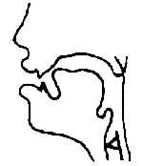
При нарушении этих зон может отмечаться кинестетическая артикуляторная апраксия (или ее элементы).
При этом ребенок затрудняется в нахождении отдельных артикуляций, для его речи характерны замены артикуляционно спорных звуков.

Slide 58
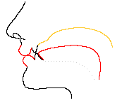
Ребенок также не может воспроизвести, повторить слово, фразу. Правильная артикуляция в речи закрепляется с трудом.

Slide 59
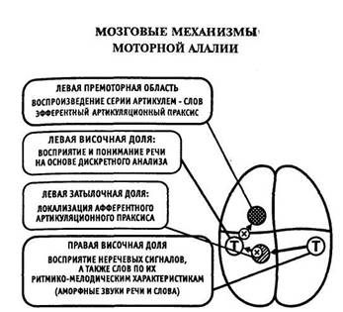
Эфферентная моторная алалия
обусловлена патологией премоторной зоны коры головного мозга (задняя треть нижней лобной извилины –центр Брока, который в норме отвечает за последовательность и организацию сложных комплексов двигательных программ).

Slide 60

При эфферентной
моторной алалии может наблюдаться кинетическая артикуляторная апраксия (или ее элементы).
В этом случае у ребенка страдает переключение от одной артикуляции к другой, ребенку трудно включиться в
движение, выполнить серию движений.

Slide 61
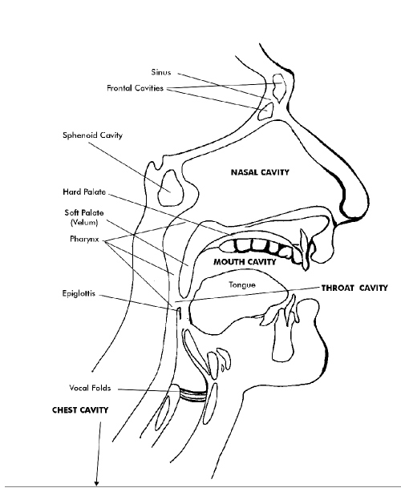
В речи детей грубо искажена слоговая структура слов (при этом нарушения звукопроизношения отходят на второй план), могут наблюдаться персеверации (патологическое непроизвольное повторение одних и тех же элементов речи).

Slide 62
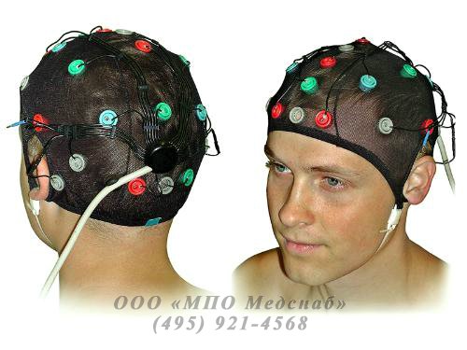
Точка зрения, рассматривающая деление алалии на эфферентную и афферентную, недостаточно подтверждена, но и небезосновательна, так как у многих детей с моторной алалией ЭЭГ и клинические исследования выявляют неврологические симптомы двигательных и речедвигательных нарушений.

Slide 63
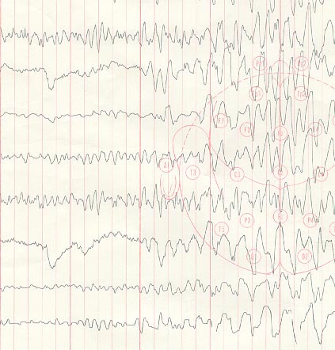
В современной клинической литературе доминируют две точки зрения на локализацию поражения при моторной алалии:
для моторной алалии характерно не локальное, а диффузное поражение головного мозга стертого характера, эти минимальные поражения носят билатеральный характер (затрагивают оба полушария);
допускается локальный характер поражения головного мозга.

Slide 64
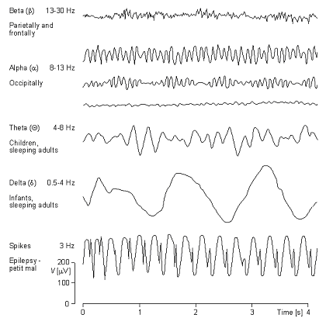
ЭЭГ детей с моторной алалией выявили особенности биопотенциалов мозга, свидетельствующие о снижении активности центральной нервной системы и патологический характер волн в некоторых областях мозга.

Slide 65

При этом разные авторы указывают на различную локализацию патологических проявлений.
Р.А. Белова-Давид указывает на поражение височных и затылочно-теменных областей разных полушарий. У некоторых детей с моторной алалией сочетается поражение височной и лобной областей мозга.

Slide 66
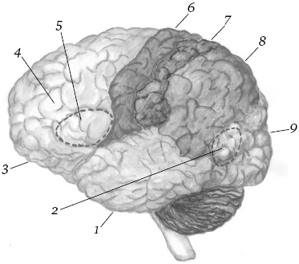
Е.М. Мастюкова выявила у некоторых детей недостаток функционирования теменно-затылочной области доминантного полушария и поражение подкорковых областей.

Slide 67
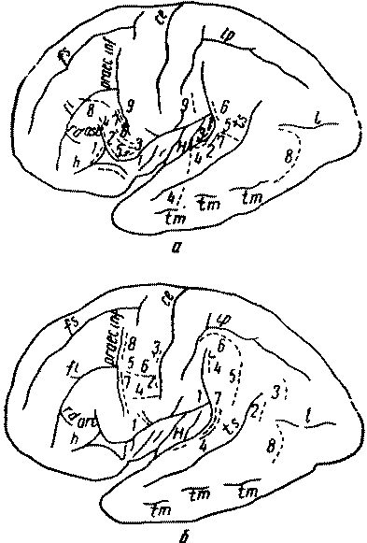
По результатам исследований можно сделать следующие выводы:
не у всех детей с моторной алалией выявляются повреждения нервной системы. Возможно, они были на более ранних этапах развития, а затем скомпенсировались;
у детей с моторной алалией возможен локальный и диффузный характер повреждения мозга;
поражение мозга в большинстве случаев билатерально;
органические повреждения не имеют тяжелого характера, они минимальны (например, точечное кровоизлияние).
Симптоматика моторной алалии разнообразна, складывается из речевых и неречевых симптомов.

Slide 68
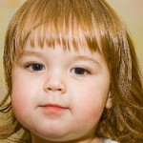
Известный исследователь детской речи А. Б. Богданов-Березовский указывал на то, что детские афазии (алалии) не только связаны с нарушениями определенный участков мозга, вследствие чего возникает расстройство всей речевой функции, но также обязательно находят отражение в общей сфере интеллекта.

Slide 69
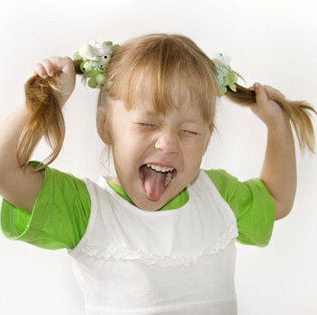
К проявлениям неврологической недостаточности часто присоединяется и неправильный воспитательный подход со стороны родителей, вызванный чаще всего чрезмерно бережным, щадящим отношением к нездоровому, слабому ребенку. К таким детям снижаются требования, близкие стараются оградить их даже от необходимого и вполне посильного труда. А это в свою очередь усугубляет негативные личностные особенности ребенка: часто он становится более упрямым, капризным, раздражительным.

Slide 70
Рекомендуемая литература
Борякова Н.Ю., Соболева А.В., Ткачева В.В. Практикум по коррекционно-развивающим занятиям. – М., 1994.
Жукова Н.С., Мастюкова Е.М., Филичева Т.Б. Преодоление общего недоразвития речи у дошкольников. – М., 1990.
Каше Г.А. Формирование произношения у детей с общим недоразвитием речи. – М., 1982.
Ковшиков В.А. Экспрессивная алалия. – Л., 1985.
Лалаева Р.И., Серебрякова Н.В. Коррекция общего недоразвития речи у дошкольников. – СПб., 1999.
Логопедия /Под ред. Волковой Л.С. – М., 2002.
Логопедия. Методическое наследие /Фонетико-фонематическое и общее недоразвитие речи / Под ред. Л.С. Волковой, – М., 2003.
Лопухина И. Логопедия. Речь. Ритм. Движение: Пособие для лого-педов и родителей. – СПб, 2007.

Slide 71
Миронова С.А. Развитие речи дошкольников на логопедических занятиях. – М., 1994.
Основы логопедической работы с детьми: Учеб. Пособие для логопедов, воспитателей, студентов / Под общей ред. Г.В. Чиркиной. – М., 2002.
Преодоление ОНР дошкольника /Под ред. Т.В. Волосовец. – М., 2002
Речевые игры в логопедической работе с детьми / Ред.-сост. В.И.Селиверстов. – М., 1987.
Ткаченко Т.А. Если ребенок плохо говорит. – СПб., 1997.
Ткаченко Т.А. Логопедическая тетрадь. Развитие фонематического восприятия и навыков звукового анализа. – СПб, 2004.
Филичева Т.Б., Чевелева Н.А. Логопедическая работа в специальном детском саду. – М., 1987.
Филичева Т.Б., Чевелева Н.А. Основы логопедии. – М., 1989.
Шашкина Г.Р., Зернова Л.П., Зимина И.А. Логопедическая работа с дошкольниками. – М., 2003.
Ястребова А.В., Лазаренко О.И. Комплекс занятий по формированию у детей 5 лет речемыслительной деятельности и культуры устной речи. – М., 2001.

